Slide 1




TRƯỜNG THCS HIỆP AN
CHÀO MỪNG
QÚY THẦY CÔ
Môn: ĐẠI SỐ, Lớp: 6A₂
Tiết 68. BÀI 3. PHÉP CỘNG, PHÉP TRỪ PHÂN SỐ

Slide 2
KIỂM TRA KIẾN THỨC ĐÃ HỌC
Câu hỏi: Nêu cách quy đồng mẫu nhiều phân số?
Trả lời:
Để quy đồng mẫu nhiều phân số, ta làm như sau:
Bước 1. Viết các phân số đã cho về phân số có mẫu dương. Tìm BCNN của các mẫu dương đó để làm mẫu chung
Bước 2. Tìm thừa số phụ của mỗi mẫu (bằng cách chia mẫu chung cho từng mẫu)
Bước 3. Nhân tử và mẫu của mỗi phân số ở Bước 1 với thừa số phụ tương ứng.

Slide 3


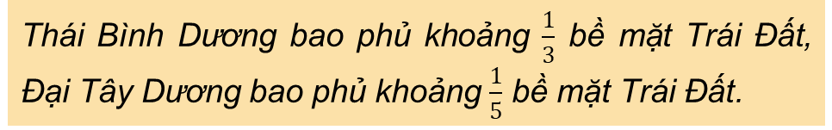
KHỞI ĐỘNG
Thái Bình Dương bao phủ khoảng $\frac{1}{3}$ bề mặt Trái Đất, Đại Tây Dương bao phủ khoảng $\frac{1}{5}$ bề mặt Trái Đất.
Thái Bình Dương và Đại Tây Dương bao phủ khoảng bao nhiêu phần bề mặt Trái Đất? Thái Bình Dương bao phủ nhiều hơn Đại Tây Dương bao nhiêu phần bề mặt Trái Đất?

Slide 4
BÀI 3.
PHÉP CỘNG, PHÉP TRỪ PHÂN SỐ

Slide 5
NỘI DUNG
PHÉP CỘNG, PHÉP TRỪ PHÂN SỐ
I. PHÉP CỘNG PHÂN SỐ
1. Quy tắc cộng hai phân số
2. Tính chất của phép cộng phân số
II. PHÉP TRỪ PHÂN SỐ
1. Số đối của một phân số
2. Quy tắc trừ hai phân số
III. QUY TẮC DẤU NGOẶC

Slide 6
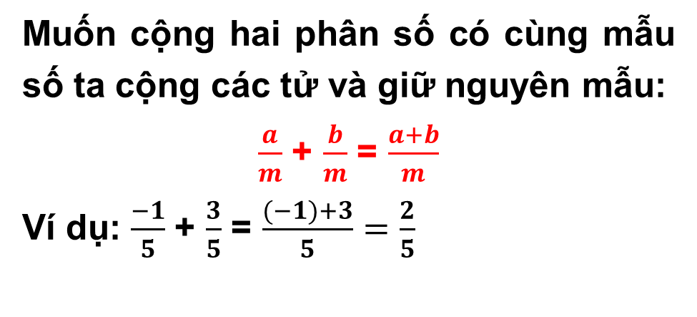
PHÉP CỘNG, PHÉP TRỪ PHÂN SỐ
I. PHÉP CỘNG PHÂN SỐ
1. Quy tắc cộng hai phân số
Quy tắc cộng hai phân số cùng mẫu
Muốn cộng hai phân số có cùng mẫu số ta cộng các tử và giữ nguyên mẫu:
$\frac{a}{m}$ + $\frac{b}{m}$ = $\frac{a+b}{m}$
Ví dụ: $\frac{−1}{5}$ + $\frac{3}{5}$ = $\frac{(−1)+3}{5}=\frac{2}{5}$

Slide 7

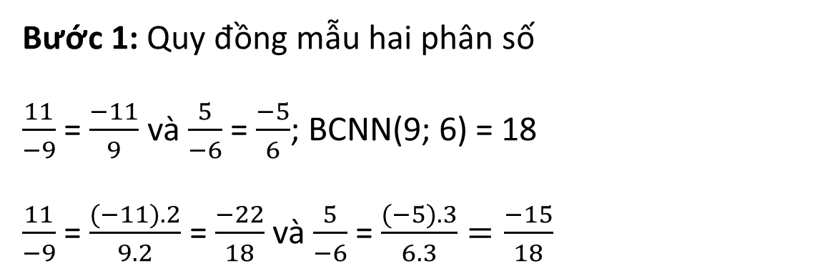

PHÉP CỘNG, PHÉP TRỪ PHÂN SỐ
I. PHÉP CỘNG PHÂN SỐ
1. Quy tắc cộng hai phân số
Quy tắc cộng hai phân số không cùng mẫu
Tính $\frac{11}{−9}$ + $\frac{5}{−6}$
Để tính tổng các phân số không cùng mẫu, ta thường làm như sau:
Bước 1: Quy đồng mẫu hai phân số
$\frac{11}{−9}$ = $\frac{−11}{9}$ và $\frac{5}{−6}$ = $\frac{−5}{6}$; BCNN(9; 6) = 18
$\frac{11}{−9}$ = $\frac{(−11). 2}{9.2}$ = $\frac{−22}{18}$ và $\frac{5}{−6}$ = $\frac{(−5).3}{6.3}=\frac{−15}{18}$

Slide 8
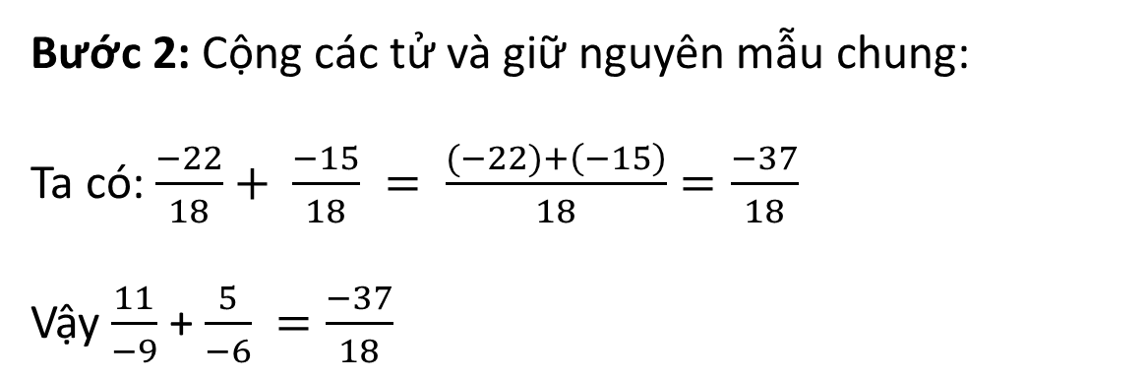

PHÉP CỘNG, PHÉP TRỪ PHÂN SỐ
I. PHÉP CỘNG PHÂN SỐ
1. Quy tắc cộng hai phân số
Quy tắc cộng hai phân số không cùng mẫu
Tính $\frac{11}{−9}$ + $\frac{5}{−6}$
Bước 2: Cộng các tử và giữ nguyên mẫu chung:
Ta có: $\frac{−22}{18}+ \frac{−15}{18} = \frac{(−22)+\left(−15\right)}{18}=\frac{−37}{18}$
Vậy $\frac{11}{−9}$ + $\frac{5}{−6} =\frac{−37}{18}$

Slide 9
PHÉP CỘNG, PHÉP TRỪ PHÂN SỐ
I. PHÉP CỘNG PHÂN SỐ
1. Quy tắc cộng hai phân số
Quy tắc cộng hai phân số không cùng mẫu
Muốn cộng hai phân số không cùng mẫu, ta quy đồng mẫu những phân số đó rồi cộng các tử và giữ nguyên mẫu chung.

Slide 10
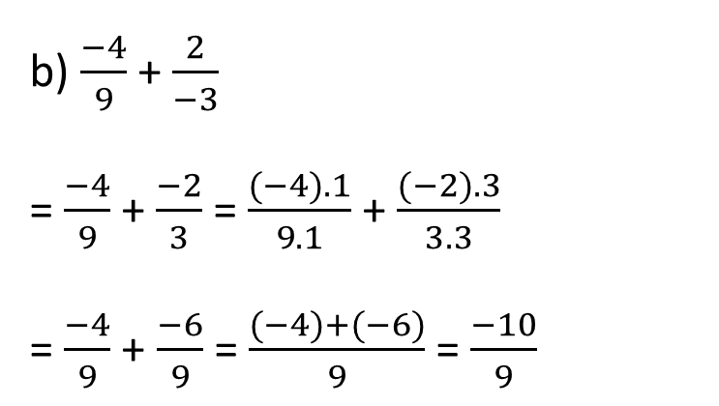
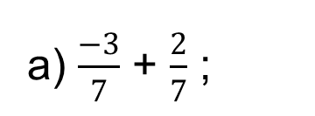
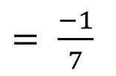
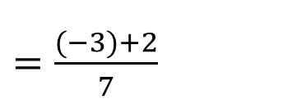
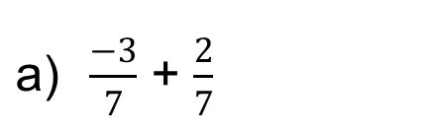
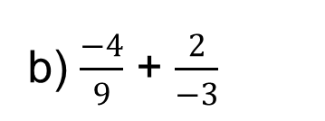
Luyện tập 1.
PHÉP CỘNG, PHÉP TRỪ PHÂN SỐ
I. PHÉP CỘNG PHÂN SỐ
Tính:
a) $\frac{−3}{7}$ + $\frac{2}{7}$ ;
b) $\frac{−4}{9}$ + $\frac{2}{−3}$
Giải:
b) $\frac{−4}{9}$ + $\frac{2}{−3}$
= $\frac{−4}{9}$ + $\frac{−2}{3}$=$\frac{(−4).1}{9.1}$ + $\frac{(−2).3}{3.3}$
= $\frac{−4}{9}$ + $\frac{−6}{9}$= $\frac{(−4)+(−6)}{9}$ = $\frac{−10}{9}$
$\frac{−3}{7}$ + $\frac{2}{7}$
$=\frac{(−3)+2}{7}$
$= \frac{−1}{7}$

Slide 11
2. Tính chất của phép cộng phân số
PHÉP CỘNG, PHÉP TRỪ PHÂN SỐ
I. PHÉP CỘNG PHÂN SỐ
Giống như phép cộng số tự nhiên, phép cộng phân số cũng có các tính chất giao hoán, kết hợp, cộng với số 0.

Slide 12
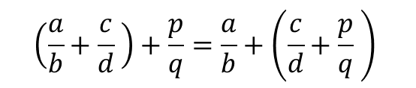
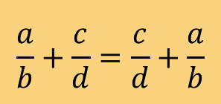
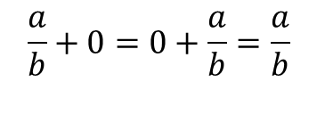
2. Tính chất của phép cộng phân số
PHÉP CỘNG, PHÉP TRỪ PHÂN SỐ
I. PHÉP CỘNG PHÂN SỐ
$$\frac{a}{b}+\frac{c}{d}=\frac{c}{d}+\frac{a}{b}$$
a) Tính chất giao hoán:
$$\left(\frac{a}{b}+\frac{c}{d} \right)+\frac{p}{q}=\frac{a}{b}+\left(\frac{c}{d}+\frac{p}{q} \right)$$
b) Tính chất kết hợp:
c) Cộng với số 0:
$$\frac{a}{b}+0=0+\frac{a}{b}=\frac{a}{b}$$

Slide 13
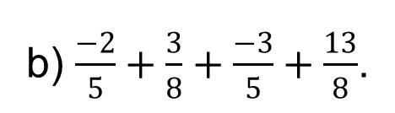

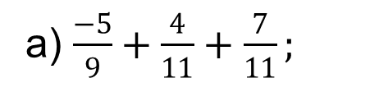
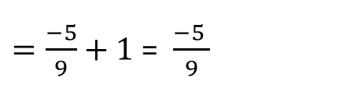
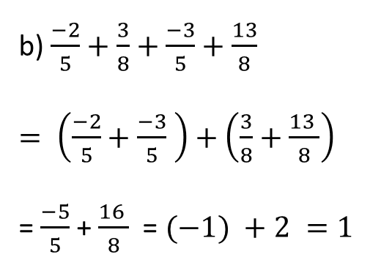
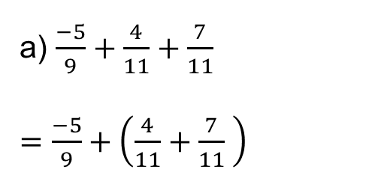
PHÉP CỘNG, PHÉP TRỪ PHÂN SỐ
I. PHÉP CỘNG PHÂN SỐ
Luyện tập 2.
Tính một cách hợp lí:
b) $\frac{−2}{5}+\frac{3}{8}+\frac{−3}{5}+\frac{13}{8}$.
a) $\frac{−5}{9}+\frac{4}{11}+\frac{7}{11};$
Giải:
a) $\frac{−5}{9}+\frac{4}{11}+\frac{7}{11}$
$=\frac{−5}{9}+\left(\frac{4}{11}+\frac{7}{11} \right)$
b) $\frac{−2}{5}+\frac{3}{8}+\frac{−3}{5}+\frac{13}{8}$
$= \left(\frac{−2}{5}+\frac{−3}{5} \right)+\left(\frac{3}{8}+\frac{13 }{8}\right)$
= $\frac{−5}{5}$+$\frac{16 }{8}$ = $(−1) +2 =1$
$=\frac{−5}{9}+1$ = $\frac{−5 }{9}$
$+\frac{9}{9}$ = $\frac{4}{9}$

Slide 14
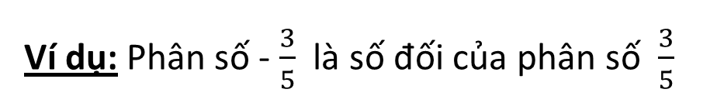
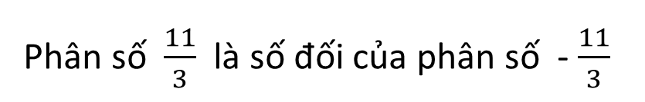
II. PHÉP TRỪ PHÂN SỐ
PHÉP CỘNG, PHÉP TRỪ PHÂN SỐ
1. Số đối của một phân số
Giống như số nguyên, mỗi phân số đều có số đối
sao cho tổng của hai số đó bằng 0
Ví dụ: Phân số - $\frac{3}{5}$ là số đối của phân số $\frac{3}{5}$
Phân số $\frac{11}{3}$ là số đối của phân số - $\frac{11}{3}$

Slide 15


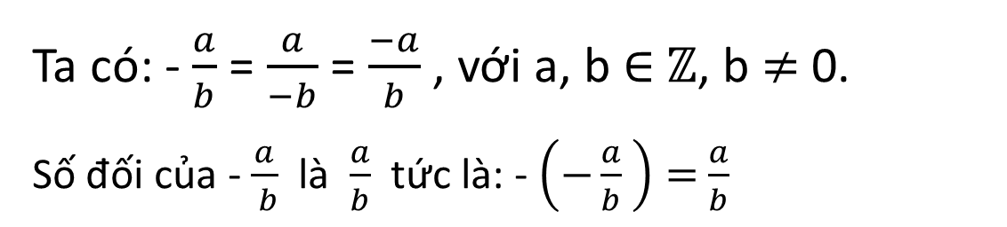
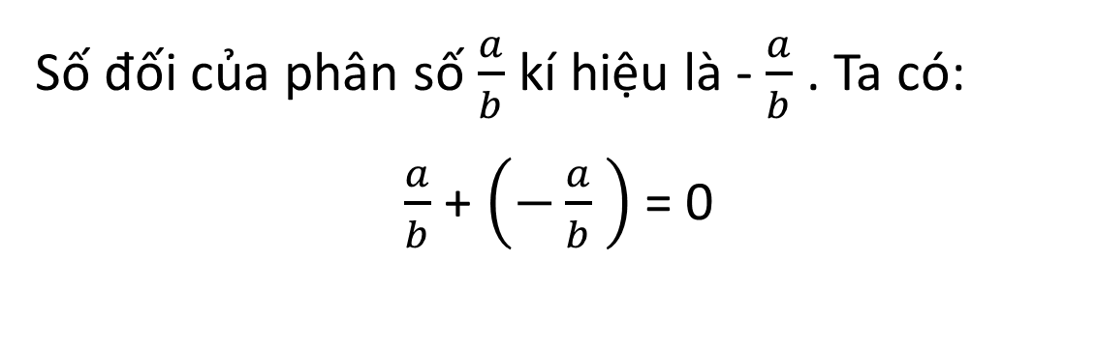
II. PHÉP TRỪ PHÂN SỐ
PHÉP CỘNG, PHÉP TRỪ PHÂN SỐ
Số đối của phân số $\frac{a}{b}$ kí hiệu là - $\frac{a}{b}$ . Ta có:
$\frac{a}{b}$ + $\left(−\frac{a}{b} \right)$ = 0
Ta có: - $\frac{a}{b}$ = $\frac{a}{−b}$ = $\frac{−a}{b}$ , với a, b $∈$ $ℤ$, b $≠$ 0.
Số đối của - $\frac{a}{ b}$là $\frac{a}{b}$ tức là: - $\left(−\frac{a}{b} \right)=$ $\frac{a}{b}$

Slide 16
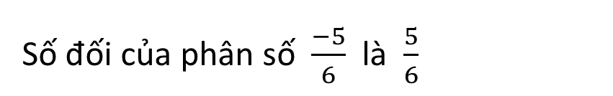
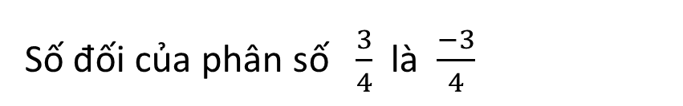
II. PHÉP TRỪ PHÂN SỐ
PHÉP CỘNG, PHÉP TRỪ PHÂN SỐ
Ví dụ : Tìm số đối của mỗi phân số sau: $\frac{3}{4}$ và - $\frac{5}{6}$
Giải:
Số đối của phân số $\frac{3}{4}$là $\frac{−3}{4}$
Số đối của phân số $\frac{−5}{6}$là $\frac{5}{6}$

Slide 17
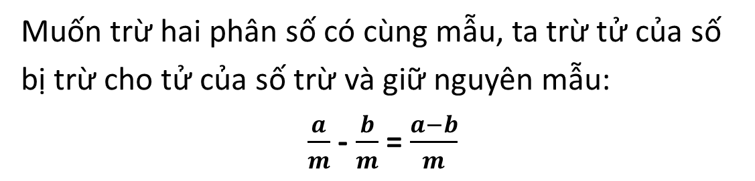
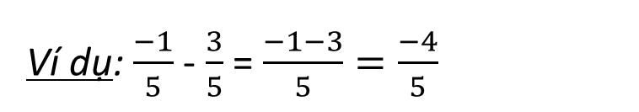
2. Quy tắc trừ hai phân số
PHÉP CỘNG, PHÉP TRỪ PHÂN SỐ
II. PHÉP TRỪ PHÂN SỐ
Muốn trừ hai phân số có cùng mẫu, ta trừ tử của số bị trừ cho tử của số trừ và giữ nguyên mẫu:
$\frac{a}{m}$ - $\frac{b}{m}$ = $\frac{a−b}{m}$
Ví dụ: $\frac{−1}{5}$ - $\frac{3}{5}$ = $\frac{−1−3}{5}=\frac{−4}{5}$

Slide 18

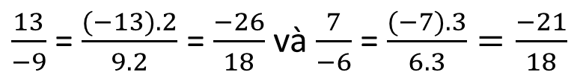

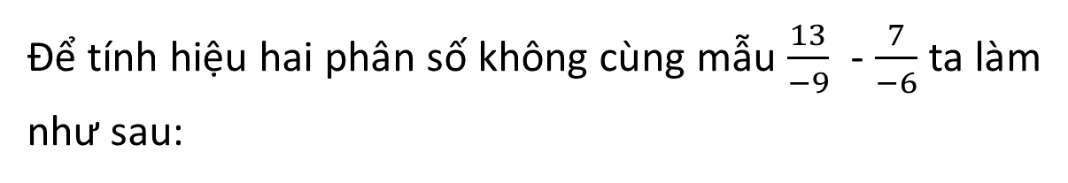

II. PHÉP TRỪ PHÂN SỐ
PHÉP CỘNG, PHÉP TRỪ PHÂN SỐ
2. Quy tắc trừ hai phân số
Tính: $\frac{13}{−9}$ - $\frac{7}{−6}$
Để tính hiệu hai phân số không cùng mẫu $\frac{13}{−9}$ - $\frac{7}{−6}$ ta làm như sau:
Bước 1. Quy đồng mẫu hai phân số
$\frac{13}{−9}$ = $\frac{−13}{9}$ và $\frac{7}{−6}$ = $\frac{−7}{6}$;
BCNN(9; 6) = 18
$\frac{13}{−9}$ = $\frac{(−13). 2}{9.2}$ = $\frac{−26}{18}$ và $\frac{7}{−6}$ = $\frac{(−7).3}{6.3}=\frac{−21}{18}$

Slide 19
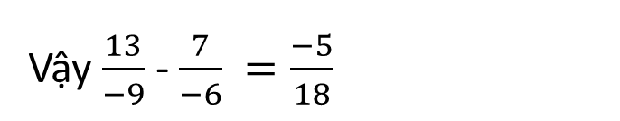
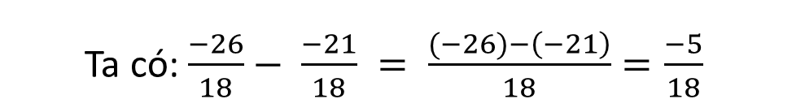
II. PHÉP TRỪ PHÂN SỐ
PHÉP CỘNG, PHÉP TRỪ PHÂN SỐ
2. Quy tắc trừ hai phân số
Bước 2. Trừ tử của số bị trừ cho tử của số trừ và giữ nguyên mẫu chung:
Ta có: $\frac{−26}{18}− \frac{−21}{18} = \frac{(−26)−\left(−21\right)}{18}=\frac{−5}{18}$
Vậy $\frac{13}{−9}$ - $\frac{7}{−6} =\frac{−5}{18}$

Slide 20
II. PHÉP TRỪ PHÂN SỐ
PHÉP CỘNG, PHÉP TRỪ PHÂN SỐ
2. Quy tắc trừ hai phân số
Nhận xét
Muốn trừ hai phân số không cùng mẫu, ta quy đồng những phân số đó rồi trừ tử của số bị trừ cho tử của số trừ và giữ nguyên mẫu chung.

Slide 21
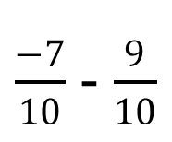
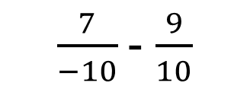
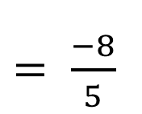
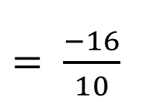
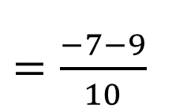
II. PHÉP TRỪ PHÂN SỐ
PHÉP CỘNG, PHÉP TRỪ PHÂN SỐ
Luyện tập 3.
Tính:
$\frac{7}{−10}$- $\frac{9}{10}$
Giải:
$\frac{−7}{10}$ - $\frac{9}{10}$
$=\frac{−7−9}{10}$
$= \frac{−16}{10}$
$= \frac{−8}{5}$

Slide 22

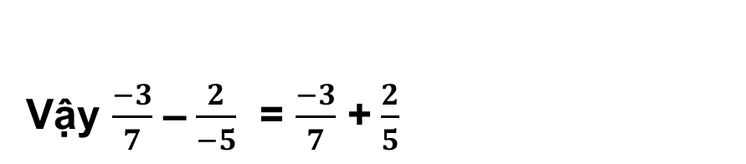
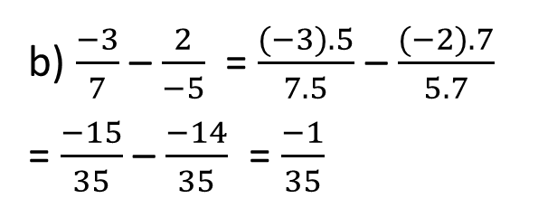
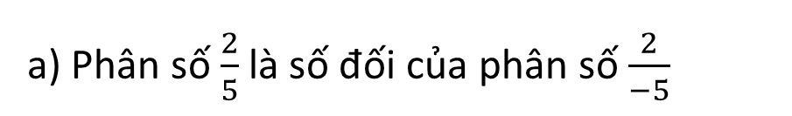
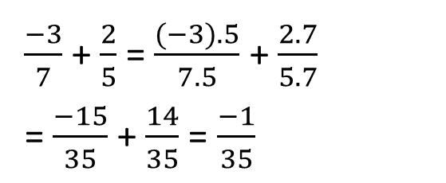
II. PHÉP TRỪ PHÂN SỐ
PHÉP CỘNG, PHÉP TRỪ PHÂN SỐ
a) Phân số $\frac{2}{5}$ có phải là số đối của phân số $\frac{2}{−5}$ không?
b) Tính và so sánh các kết quả sau: $\frac{−3}{7}$ - $\frac{2}{−5}$ và $\frac{−3}{7}$ + $\frac{2}{5}$
Giải:
a) Phân số $\frac{2}{5}$là số đối của phân số $\frac{2}{−5}$
b) $\frac{−3}{7}$ –$\frac{2}{−5}$ = $\frac{(−3).5}{7.5}$ –$\frac{(−2).7}{5.7}$
= $\frac{−15}{35}$ –$\frac{−14}{35}$ = $\frac{−1}{35}$
$\frac{−3}{7}$ +$\frac{2}{5}$= $\frac{(−3).5}{7.5}$ +$\frac{2.7}{5.7}$
= $\frac{−15}{35}$ +$\frac{14}{35}$= $\frac{−1}{35}$
Vậy $\frac{−3}{7}$ –$\frac{2}{−5}$ = $\frac{−3}{7}$ +$\frac{2}{5}$

Slide 23
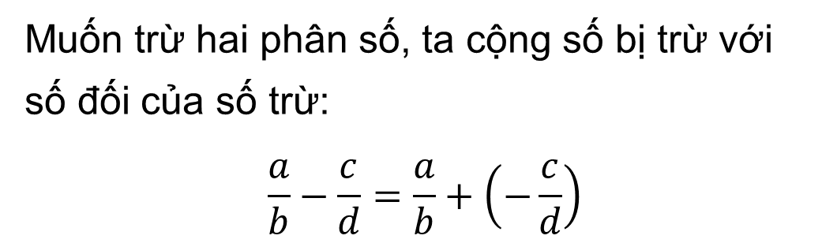
II. PHÉP TRỪ PHÂN SỐ
PHÉP CỘNG, PHÉP TRỪ PHÂN SỐ
2. Quy tắc trừ hai phân số:
Muốn trừ hai phân số, ta cộng số bị trừ với số đối của số trừ:
$$\frac{a}{b}−\frac{c}{d}=\frac{a}{b}+\left(−\frac{c}{d}\right)$$

Slide 24
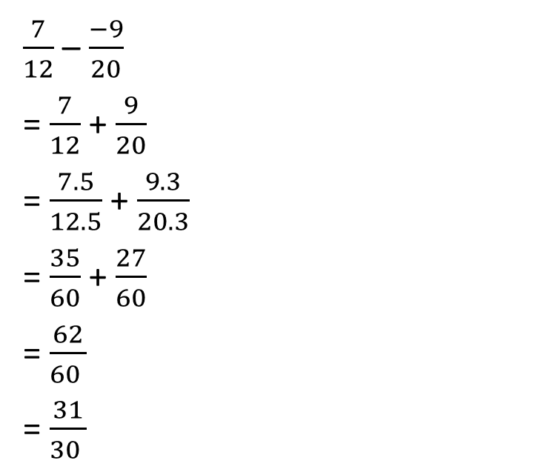
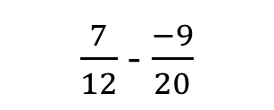
Luyện tập 4.
PHÉP CỘNG, PHÉP TRỪ PHÂN SỐ
II. PHÉP TRỪ PHÂN SỐ
$\frac{7}{12}$ - $\frac{−9}{20}$
Tính:
Giải:
$\frac{7}{12}$ –$\frac{−9}{20}$
= $\frac{7}{12}$ +$\frac{9}{20}$
= $\frac{7.5}{12.5}$ +$\frac{9.3}{20.3}$
= $\frac{35}{60}$ +$\frac{27}{60}$
=$\frac{62}{60 }$
= $\frac{31}{30 }$

Slide 25

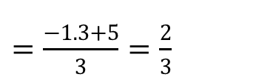
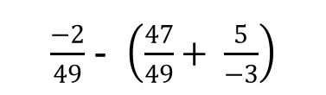
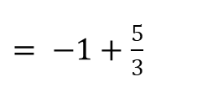
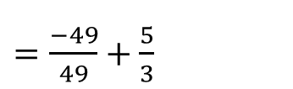
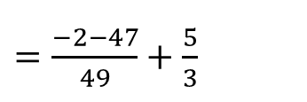
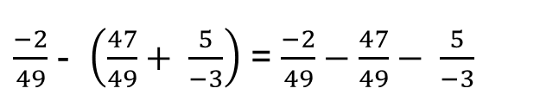
III. QUY TẮC DẤU NGOẶC.
PHÉP CỘNG, PHÉP TRỪ PHÂN SỐ
Quy tắc dấu ngoặc đối với phân số giống như quy tắc dấu ngoặc đối với số nguyên.
Em hãy nhắc quy tắc dấu ngoặc đối với số nguyên
$\frac{−2}{49}$ - $\left(\frac{47}{49}+ \frac{5}{−3}\right)$
Luyện tập 5.
Tính một cách hợp lí:
$\frac{−2}{49}$ - $\left(\frac{47}{49}+ \frac{5}{−3}\right)$ = $\frac{−2}{49}−\frac{47}{49}− \frac{5}{−3}$
$=\frac{−2−47}{49}+\frac{5}{3}$
$=\frac{−49}{49}+\frac{5}{3}$
$= −1+\frac{5}{3}$
$=\frac{−1.3+5}{3}=\frac{2}{3}$

Slide 26

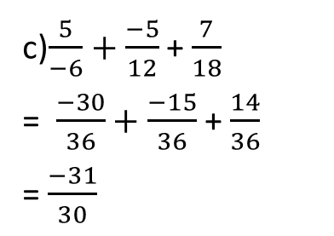

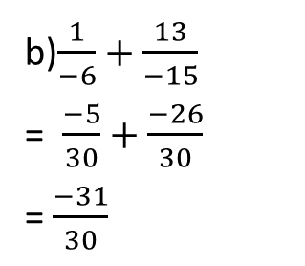


PHÉP CỘNG, PHÉP TRỪ PHÂN SỐ
LUYỆN TẬP
1. Tính:
a) $\frac{−2}{9}+\frac{7}{−9}$
b) $\frac{1}{−6}+\frac{13}{−15}$
c) $\frac{5}{−6}+\frac{−5}{12}$ + $\frac{7}{18}$
Giải:
a) $\frac{−2}{9}+\frac{7}{−9}$
= $\frac{−2}{9}+\frac{−7}{9}$
= $\frac{−9}{9}$ = 1
b)$\frac{1}{−6}+\frac{13}{−15}$
= $\frac{−5}{30}+\frac{−26}{30}$
= $\frac{−31}{30}$
c)$\frac{5}{−6}+\frac{−5}{12}$ + $\frac{7}{18}$
= $\frac{−30}{36}+\frac{−15}{36}$ + $\frac{14}{36}$
= $\frac{−31}{30}$

Slide 27






PHÉP CỘNG, PHÉP TRỪ PHÂN SỐ
2. Tính một cách hợp lí:
a) $\frac{2}{9}+\frac{−3}{10}$ + $\frac{−7}{10}$
b) $\frac{−11}{6}+\frac{2}{5}$ + $\frac{−1}{6}$
c) $\frac{−5}{8}+\frac{12}{7}$ + $\frac{13}{8}$ + $\frac{2}{7}$
Giải:
a) $\frac{2}{9}+\frac{−3}{10}$ + $\frac{−7}{10}$
= $\frac{2}{9}+(\frac{−3}{10}\text{ + }\frac{−7}{10}$)
= $\frac{2}{9}$ - 1
= $\frac{2}{9}$ - $\frac{9}{9}$ = $\frac{−7}{9}$
b)$\frac{−11}{6}+\frac{2}{5}$ + $\frac{−1}{6}$
=($\frac{−11}{6}+\frac{−1}{6}$) + $\frac{2}{5}$
= $−2$ + $\frac{2}{5}$
= $\frac{−10+2}{5}$ = $\frac{−8}{5}$
c) $\frac{−5}{8}+\frac{12}{7}$ + $\frac{13}{8}$ + $\frac{2}{7}$
= ($\frac{−5}{8}$ + $\frac{13}{8}$ ) + ($\frac{12}{7}$+ $\frac{2}{7}$)
= $1 + 2 = 3$

Slide 28










PHÉP CỘNG, PHÉP TRỪ PHÂN SỐ
6. Tìm x, biết:
a) x - $\frac{5}{6}$ = $\frac{1}{2}$
b) - $\frac{3}{4}$ - x = $\frac{−7}{12}$
Giải:
a) x - $\frac{5}{6}$ = $\frac{1}{2}$
b) - $\frac{3}{4}$ - x = $\frac{−7}{12}$
x = $\frac{1}{2}$ + $\frac{5}{6}$
x = $\frac{−3}{4}$ + $\frac{−7}{12}$
x = $\frac{1}{2}$ + $\frac{5}{6}$
x = $\frac{−9}{12}$ + $\frac{−7}{12}$
x = $\frac{4}{3}$
x = $\frac{−4}{3}$

Slide 29


PHÉP CỘNG, PHÉP TRỪ PHÂN SỐ
7. Một xí nghiệp trong tháng Giêng đạt $\frac{3}{8}$ kế hoạch của Quý I, tháng Hai đạt $\frac{2}{7}$ kế hoạch của Quý I. Tháng Ba xí nghiệp phải đạt bao nhiêu phần kế hoạch của Quý I.
Giải:
Một quý gồm 3 tháng. Coi số phần kế hoạch quý I là 1
Số phần kế hoạch tháng thứ ba phải đạt được là:
1 - $\frac{3}{8}− \frac{2}{7}=\frac{19}{56}$ (kế hoạch)

Slide 30
PHÉP CỘNG, PHÉP TRỪ PHÂN SỐ
VẬN DỤNG

Slide 31
PHÉP CỘNG, PHÉP TRỪ PHÂN SỐ
HOẠT ĐỘNG CẶP ĐÔI
Yêu cầu: Hai bạn cùng bàn thảo luận hoàn thành các bài tập trong phiếu bài tập.
Thời gian: 8 phút

Slide 32

PHÉP CỘNG, PHÉP TRỪ PHÂN SỐ
PHIẾU BÀI TẬP
Bài 1: Hai người cùng làm chung một công việc. Nếu làm riêng , người thứ nhất mất 3 giờ, người thứ hai mất 4 giờ. Hỏi nếu làm chung thì mỗi giờ cả hai người làm dược mấy phần công việc?
Bài 2: Vòi nước A chảy đầy bể mất 6 giờ, vòi nước B chảy đầy bể mát 8 giờ. Hỏi trong 1 giờ vòi A chảy nhiều hơn vòi B bao nhiêu phần bể?
Bài 3: Tính: A = $\frac{1}{2.3}+\frac{1}{3.4}+\frac{1}{4.5}+\frac{1}{5.6}$

Slide 33



PHÉP CỘNG, PHÉP TRỪ PHÂN SỐ
TÌM TÒI MỞ RỘNG
Biểu diễn phân số trên trục số như thế nào?
Ví dụ : Biểu diễn số hữu tỉ $\frac{5}{4}$trên trục số
-2
-1
0
1
2
3
4
5
6
7
2
4
4
4
4
4
4
4
Chia mỗi đoạn thẳng đơn vị cũ thành 4 phần bằng nhau rồi lấy 5 đơn vị mới.

Slide 34


PHÉP CỘNG, PHÉP TRỪ PHÂN SỐ
Hãy biểu diễn các phân số: $\frac{−3}{4}$ và $\frac{5}{3}$ trên trục số. Nêu nhận xét về vị trí hai số đó đối với nhau ? đối với 0 ?
-3
5
0
1
2
4
3
-3
5
ở bên trái trên trục số nằm ngang
4
3
5
-3
ở bên phải điểm 0.
ở bên trái điểm 0 ;
4
3
Như vậy hai phân số $\frac{a}{b}$ và $\frac{c}{d}$ nếu $\frac{a}{b}$ < $\frac{c}{d}$ thì trên trục số nằm ngang điểm $\frac{a}{b}$ ở bên trái điểm $\frac{c}{d}$ (cũng giống như đối với hai số nguyên).

Slide 35
CỦNG CỐ
PHÉP CỘNG, PHÉP TRỪ PHÂN SỐ
Muốn cộng, trừ hai phân số không cùng mẫu ta làm như thế nào?

Slide 36
CỦNG CỐ
PHÉP CỘNG, PHÉP TRỪ PHÂN SỐ
Muốn cộng trừ hai phân số không cùng mẫu, ta làm như thế nào?
* Lưu ý: Khi bỏ dấu ngoặc trong một biểu thức cần lưu ý đến dấu xuất hiện trước dấu ngoặc

Slide 37
HƯỚNG DẪN VỀ NHÀ
- Hoàn thành bài tập 1, 2, 3 trong SGK.
- Tiết sau học tiếp phần còn lại.

Slide 38

Tiết học đến đây kết thúc
XIN CHÀO CÁC THẦY CÔ VÀ CÁC EM
CHÚC CÁC THẦY ,C Ô VÀ CÁC EM VUI VẺ

Slide 39



Xin c¶m ¬n
quý thÇy c« gi¸o,
cïng toµn thÓ c¸c em häc sinh!

